Slide 1
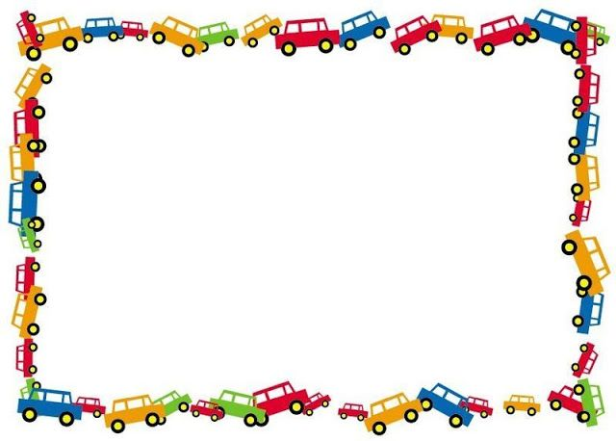
Занятие
на развитие связной речи
для детей дошкольного возраста
на тему «Транспорт»
Подготовила:
учитель-дефектолог
1 кв. категории
Конакова В.В.

Slide 2
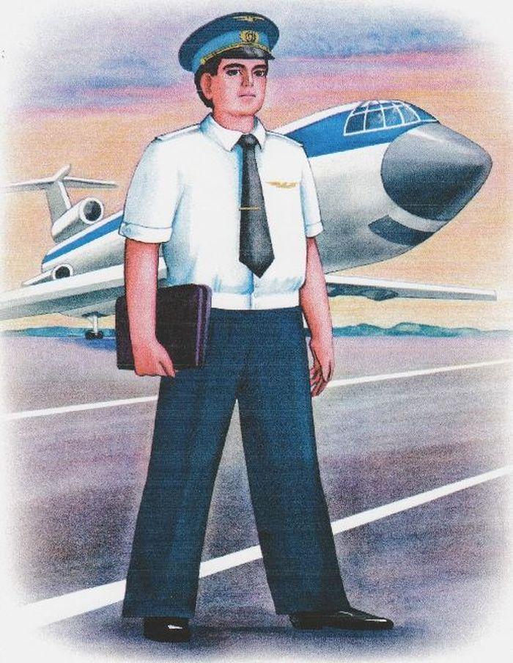
Здравствуйте, ребята!
Я пилот самолёта.
А какой ещё транспорт вы знаете?

Slide 3
Виды транспорта
Воздушный
Водный
Наземный

Slide 5
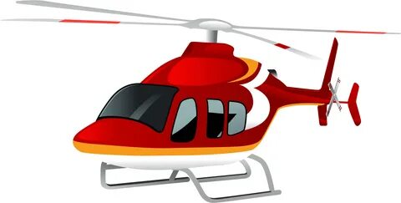
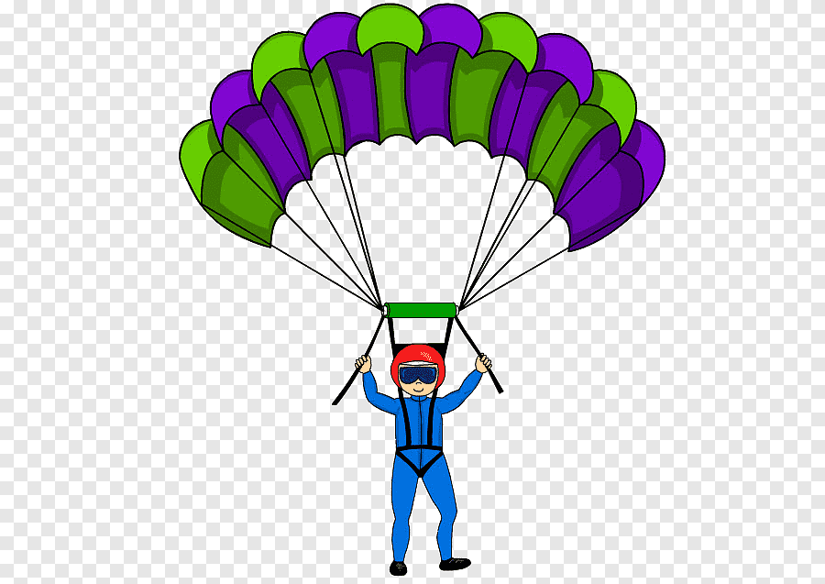
Назови воздушный транспорт

Slide 6
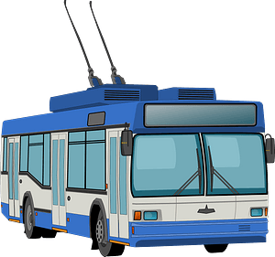
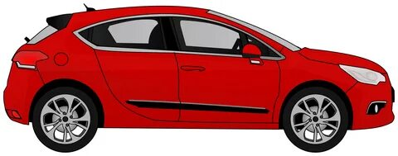
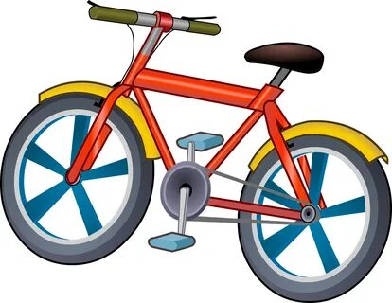
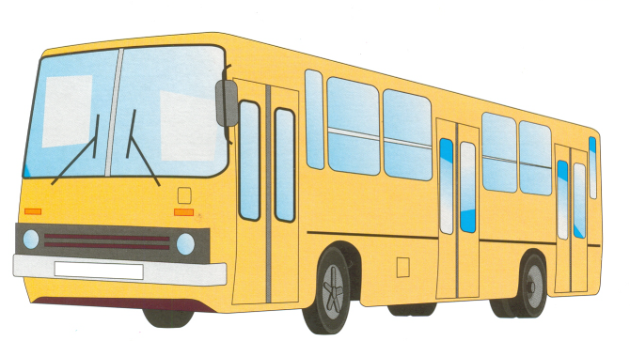
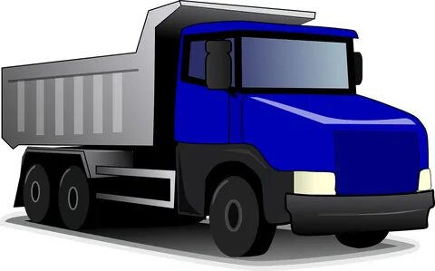
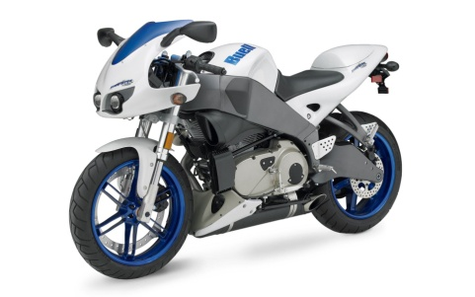
Назови наземный транспорт

Slide 7
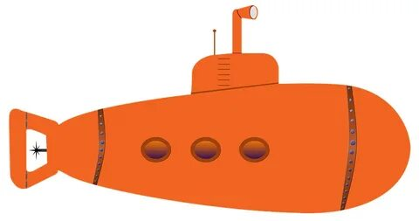
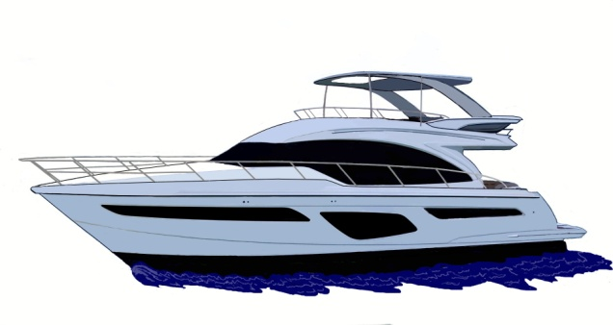
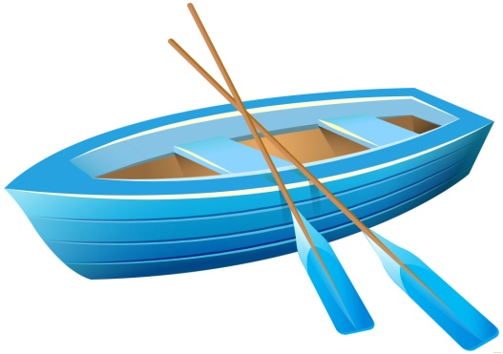
Назови водный транспорт

Slide 8
По шоссе спешат машины Дети бегут по кругу, держат в руках
воображаемый руль.
–«Ш-Ш-Ш!» - шуршат спокойно шины. Бегут по кругу в обратную сторону.
И шипят со злом уже: Наклоняются, чтобы спина стала круглой,
«Не спеш-ш-ши на вираже!» левую руку кладут на спину,
Ёж с мешком и посошком, а правой держат воображаемый посошок,
идут медленно по кругу.
По шоссе идёт пешком. Встают на цыпочки, машут руками,
Над ежом кружится стриж: как крыльями, бегут по кругу.
-Ты куда же, ёж, спешишь?
Прямо в город, по шоссе Идут, воображая ёжика.
Тороплюсь я, как и все.

Slide 10
Составь рассказ по таблице
о легковом автомобиле

Slide 11
Составь рассказ по таблице
о лодке

Slide 12
Составь рассказ по таблице
о вертолёте

Slide 13
Ребята, вы молодцы!
До свидания!

